Slide 1
Python Backend Development
Введение в профессию: IT-инженер

Slide 2
01
Введение

Slide 3
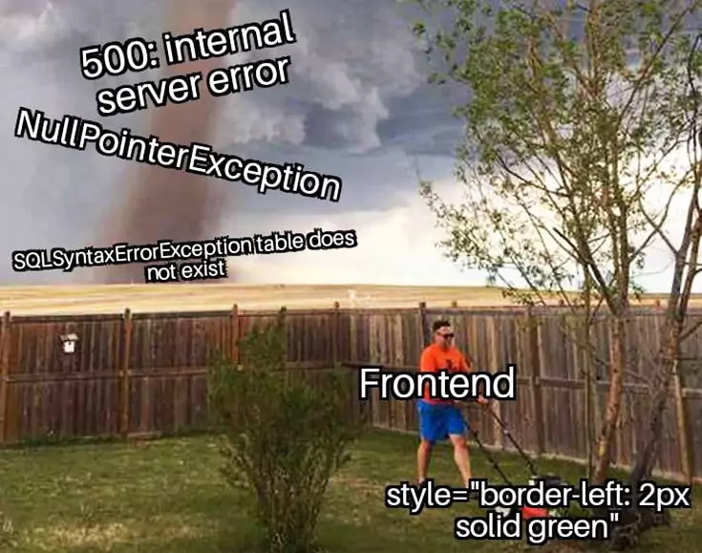
Введение
Объяснение backend-разработки
Преимущества Python в backend-разработке
Обзор программы презентации

Slide 4
Преимущества Python в backend-разработке
Простота изучения и использования
Универсальность
Широкий выбор библиотек и фреймворков
Преимущества
Поддержка сообщества
Кроссплатформенная совместимость
Масштабируемость

Slide 5
02
Настройка среды разработки Python

Slide 6
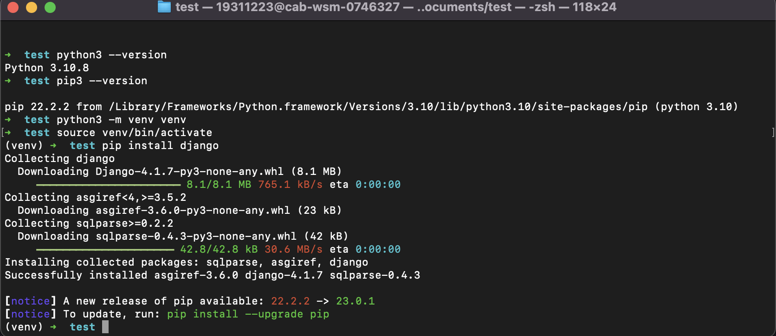
Настройка среды разработки Python

Slide 7
03
Фреймворки Python для серверной разработки

Slide 8
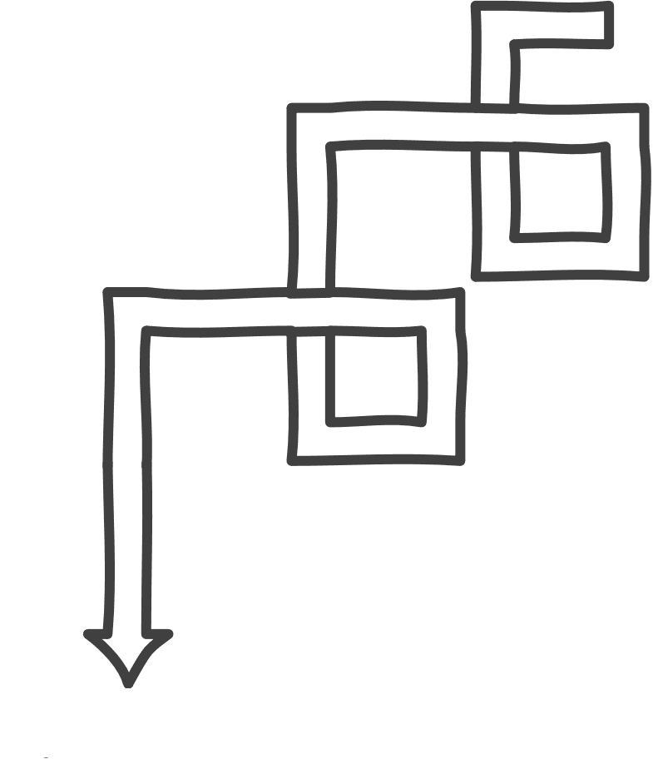



Фреймворки Python для серверной разработки
Популярные фреймворки Python: Flask, Django, FastAPI
Краткое описание и сравнение каждого фреймворка

Slide 9
04
Создание веб-приложения с помощью Django

Slide 10
Создание веб-приложения с помощью Django
Объяснение веб-приложений
Создание простого веб-приложения с Django
Использование Django REST Framework

Slide 11
05
Развертывание и масштабирование

Slide 12
Развертывание и масштабирование
Обзор вариантов развертывания: облачное, локальное, контейнеризация
Масштабирование веб-приложений с использованием балансировщиков нагрузки и кэширования
Рекомендации по развертыванию Python приложений

Slide 13
Рекомендации по развертыванию Python приложений
Используйте виртуальные среды
Используйте систему контроля версий
Используйте менеджер пакетов
Рекомендации
Используйте протоколирование
Используйте инструмент управления конфигурацией
Используйте переменные окружения

Slide 14
06
Безопасность в Backend-разработке

Slide 15
Безопасность в Backend-разработке
Общие риски безопасности в веб-приложениях
Лучшие практики для обеспечения безопасности

Slide 16
07
Тестирование и отладка

Slide 17
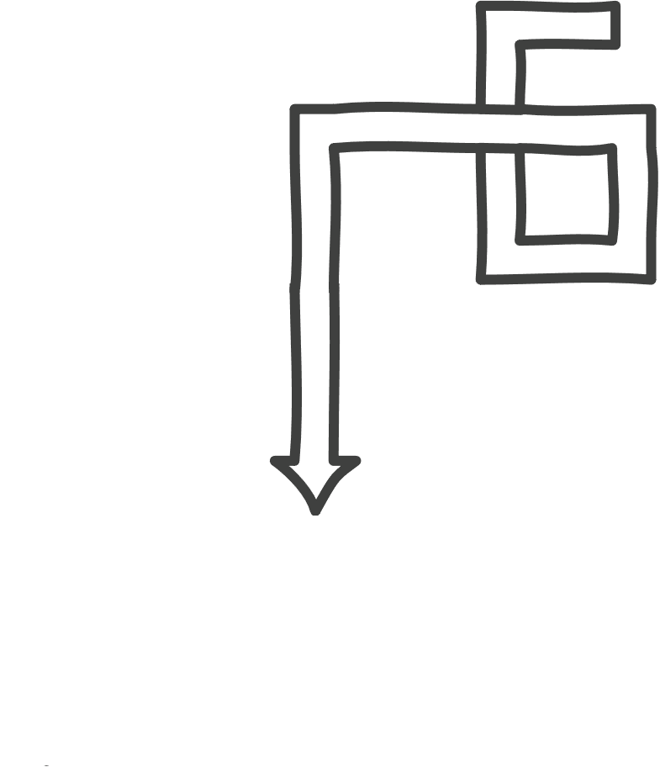
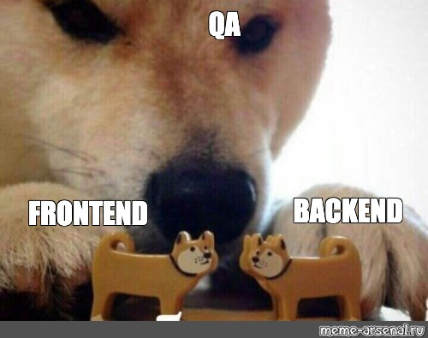
Тестирование и отладка
Обзор фреймворков для тестирования: Pytest, Unittest

Slide 18
08
Оптимизация производительности

Slide 19
Оптимизация производительности
Выявление и устранение узких мест производительности
Инструменты профилирования: cProfile, Pyflame
Методы повышения производительности серверных приложений Python

Slide 20
09
Заключение

Slide 21
Заключение
Резюме разработки backend на Python
Преимущества использования Python для серверной разработки
Будущие тенденции и разработки в области разработки серверной части Python

Slide 22
Вопросы-ответы
Question?
Question?
Answer
No answer
WhatEver
Answer

Slide 23
Спасибо!

